Slide 1
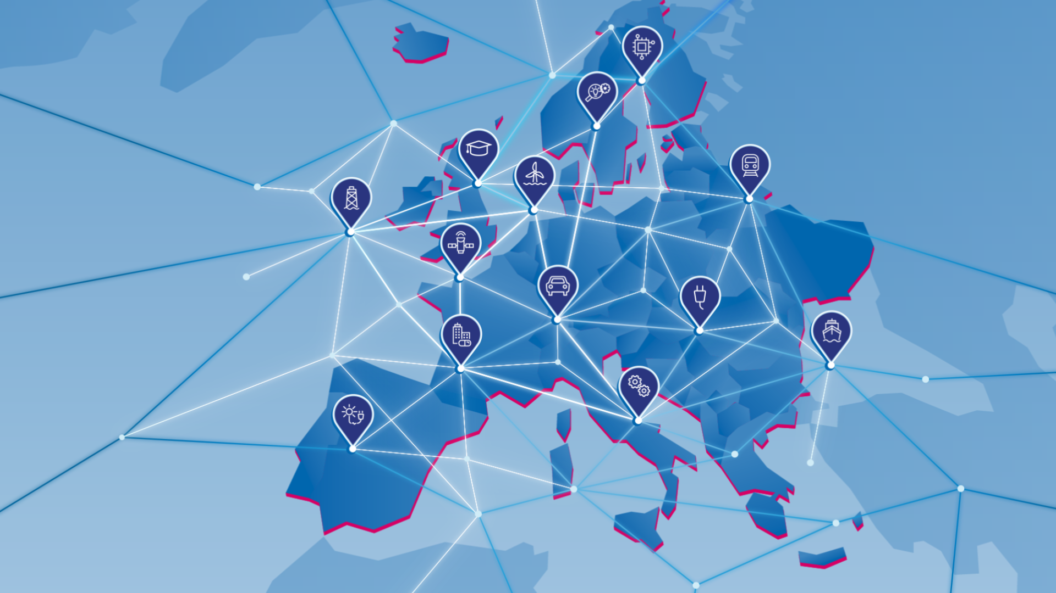
Global Sentiment Survey on Europe 2026
Kurz-Report
Frankfurt am Main, 21. September 2026

Slide 2
Mit wem haben wir gesprochen?
13
100+
1.200
67%
33%
Nichteuropäische Märkte
Beschäftigte
Befragte
Bereits in Europa
investiert
Noch nicht investiert, planen jedoch einen Markteintritt innerhalb der kommenden 5 Jahre
Mindestgröße der Unternehmen
Führungskräfte und Entscheidungsträger
in drei Regionen
In welchen Märkten wurde gefragt?
Branchen
Asien-Pazifik – 50%
China (inkl. Hongkong) – Japan – Singapur – Indien – Australien – Südkorea - Taiwan
Amerika – 33%
USA – Kanada – Mexiko – Brasilien
Naher Osten – 17%
Vereinigte Arabische Emirate – Saudi-Arabien
Unternehmensgrößen
13% – 100-249 | 18% – 250-499 | 25% – 500-999 | 44% – 1000+

Slide 3
Internationale Unternehmen zeigen wachsendes Interesse an Europa
KERNBOTSCHAFTEN
Europa ist die Top-Investitionsregion für die befragten Führungskräfte
Deutschland ist Europas Nummer 1
Lob für politische und wirtschaftliche Stabilität und Innovationskraft, Kritik an Hürden für grenzüberschreitendes Geschäft, Kosten und langsamen Genehmigungen

Slide 4
1. Führungskräfte sehen Europa vor Amerika und Asien-Pazifik
Attraktivität der Regionen, in Prozent
Bereits in Europa investiert, in Prozent
Noch nicht in Europa investiert, aber in Planung, in Prozent
KERNAUSSAGE
35 Prozent nennen Europa als die derzeit attraktivste Region für ihr Unternehmen. Asien-Pazifik (ohne China) folgt mit 24 Prozent, Nordamerika mit 19 Prozent. Bereits in Europa investierte Unternehmen sind die stärksten Fürsprecher: 45 Prozent bewerten Europa als attraktivste Region. Unter Nicht-Investoren sind es nur 15 Prozent, während 44 Prozent den Asien-Pazifik-Raum bevorzugen.
F: Welche der folgenden Regionen ist derzeit für Ihr Unternehmen am attraktivsten?

Slide 5
2. Die Welt setzt zunehmend auf Europa
Entwicklung insgesamt, in Prozent
Nach Herkunftsregion, in Prozent*
KERNAUSSAGE
KERNAUSSAGE
81 Prozent geben an, dass Europa für ihre Investitionsentscheidungen heute deutlich wichtiger (28 Prozent) oder etwas wichtiger (53 Prozent) ist als vor drei Jahren.
Am stärksten ist dieser Anstieg bei Investoren aus dem Nahen Osten: 89 Prozent bewerten Europa heute als deutlich oder etwas wichtiger als vor drei Jahren. In Nord- und Südamerika sind es 85 Prozent, im Asien-Pazifik-Raum 77 Prozent.
F: Ist Europa für Ihre Investitionsentscheidungen heute wichtiger oder weniger wichtig als vor drei Jahren?
*5-stufige Skala von „deutlich wichtiger“ (5) bis „deutlich weniger wichtig“ (1); dargestellt sind
die Top-2-Antwortkategorien.

Slide 6
3. Europa gilt in unsicheren Zeiten als widerstandsfähig
Bewertung insgesamt, in Prozent
Nach Herkunftsregion, in Prozent*
KERNAUSSAGE
KERNAUSSAGE
71 Prozent bewerten Europa als widerstandsfähig, nur 10 Prozent als wenig oder überhaupt nicht resilient.
Im Nahen Osten fällt das Urteil mit 82 Prozent besonders positiv aus. In Asien und im pazifischen Raum sind es
71 Prozent, auf dem amerikanischen Kontinent 65 Prozent.
F: Wie resilient ist Europa als Wirtschaftsstandort angesichts wirtschaftlicher und geopolitischer Unsicherheiten?
*5-stufige Skala von „Sehr resilient“ (5) bis „Überhaupt nicht resilient“ (1); dargestellt sind die Top-2-Antwortkategorien.

Slide 7
4. Investoren wollen mehr Europa wagen
Aktuelle und geplante Investitionen in Europa
Noch nicht investiert, Markteintritt innerhalb der nächsten 5 Jahre geplant oder erwogen
Bereits investiert, geplant, das Engagement innerhalb der kommenden fünf Jahre auszubauen
Bereits investiert, keine Expansion geplant
KERNAUSSAGE
61 Prozent aller Befragten sind bereits in Europa investiert und planen, ihr Engagement innerhalb der kommenden fünf Jahre auszubauen. Nur 6 Prozent der bereits investierten Unternehmen planen derzeit keine weitere Expansion. 33 Prozent sind noch nicht in Europa aktiv, planen oder erwägen jedoch einen Markteintritt innerhalb der kommenden fünf Jahre.
F: Welche der folgenden Aussagen beschreibt die aktuelle und geplante Präsenz Ihres Unternehmens in Europa am besten?

Slide 8
5. Europa ist und bleibt als Absatzmarkt attraktiv, seine industrielle Bedeutung wächst weiter
Aktuelle Geschäftsaktivitäten in Europa, in Prozent*
Wachsende Bedeutung für Produktion, Forschung & Entwicklung, stabile Lieferketten und...
Eher nicht wichtig
Überhaupt nicht wichtig
Eher wichtig
Sehr wichtig
… als Absatzmarkt
Eher nicht wichtig
KERNAUSSAGE
Eher wichtig
Obwohl derzeit nur 19 Prozent der in Europa aktiven Unternehmen dort auch produzieren, erwarten 92 Prozent der Befragten, dass Europa künftig als Produktionsstandort wichtig sein wird.
Sehr wichtig
F: Welche der folgenden Geschäftsaktivitäten hat Ihr Unternehmen derzeit in Europa?
*von Unternehmen, die bereits in Europa investiert sind; Mehrfachnennungen möglich
F: Wie wichtig ist Europa für das Wachstum Ihres Unternehmens in den kommenden 3 bis 5 Jahren in den folgenden Rollen? Als Industrie- und Produktionsstandort (Produktion, Forschung & Entwicklung, Lieferketten) / Als Absatzmarkt (Nachfrage nach Ihren Produkten und Dienstleistungen)

Slide 9
6. Europa punktet mit Wachstum und Innovationskraft
Europas Stärken*
74%
71%
Wachstumschancen
Innovation und Digitalisierung
70%
68%
Internationale Beziehungen
Wirtschaftliche und marktbezogene Stabilität
KERNAUSSAGE
Europa überzeugt mit Wachstum und Innovationskraft, nicht allein mit Stabilität. Die Befragten sehen insbesondere bei Wachstumschancen (74 Prozent) sowie bei Innovation und Digitalisierung – gerade auch in Verbindung mit dem Potenzial von KI (71 Prozent) – klare oder moderate Vorteile Europas gegenüber anderen Weltregionen. Es folgen internationale Beziehungen (70 Prozent) sowie wirtschaftliche und marktbezogene Stabilität (68 Prozent).
F: Wie bewerten Sie Europa im Vergleich zu anderen Regionen als Investitionsstandort in den folgenden Bereichen?.
*Dargestellt sind die Top-2-Antwortkategorien („klarer Vorteil“ und „moderater Vorteil“)
auf einer 6-stufigen Skala.

Slide 10

7. Deutschland ist Europas Investitionsmagnet
Bevorzugte Investitionsstandorte, in Prozent
Deutschlands Stärken nach Faktoren, in Prozent
Ø54 Prozent
KERNAUSSAGE
Deutschland erzielt hohe Werte bei Infrastruktur und Logistik, Innovationskraft – gerade auch in Verbindung mit künstlicher Intelligenz, industriellen Kapazitäten, qualifizierten Arbeitskräften sowie Marktwachstum und Skalierung.
F: In welche europäischen Länder wollen Sie in naher Zukunft investieren oder Ihr Geschäft ausbauen? Bitte nennen Sie Ihre drei wichtigsten Zielländer.
F: Welche dieser europäischen Länder sind aus Ihrer Sicht bei den folgenden Faktoren besonders stark?

Slide 11
8. Europas größte Bremse ist Europa selbst
Hürden für grenzüberschreitendes Geschäft schmälern die Attraktivität des Standorts
Bewertung insgesamt, in Prozent
Nach Herkunftsregion, in Prozent*
KERNAUSSAGE
KERNAUSSAGE
Hürden für grenzüberschreitendes Geschäft belasten Europas Attraktivität: 43 Prozent sehen starke oder sehr starke Auswirkungen, weitere 42 Prozent zumindest teilweise. Nur 15 Prozent nehmen geringe oder keine Auswirkungen wahr.
Hürden für grenzüberschreitendes Geschäft werden im Nahen Osten am stärksten wahrgenommen: 86 Prozent sehen einen starken oder sehr starken Einfluss, verglichen mit 49 Prozent in Nord- und Südamerika und 26 Prozent im Asien-Pazifik-Raum.
F: In welchem Ausmaß verringern grenzüberschreitende Hürden die Attraktivität Europas?
F: In welchem Ausmaß verringern grenzüberschreitende Hürden die Attraktivität Europas?
*Dargestellt sind die Top-2-Antwortkategorien.

Slide 12
8. Europas größte Bremse ist Europa selbst
Vier Prioritäten zur Stärkung der Wettbewerbsfähigkeit Europas
Wahrgenommene Schwachstellen – Positiv-Urteil unter 50 Prozent*
42%
44%
Wettbewerbsfähige Arbeitskosten
Steuersystem
47%
47%
Wettbewerbsfähige Energiekosten
Geschwindigkeit von Genehmigungsverfahren
KERNAUSSAGE
Dies sind die einzigen Bereiche, in denen weniger als 50 Prozent der Befragten Europa gegenüber anderen Regionen einen spürbaren Vorteil zuschreiben. Sie zählen sie zu den wichtigsten Handlungsfeldern für eine stärkere Wettbewerbsfähigkeit Europas.
F: Wie bewerten Sie Europa im Vergleich zu anderen Regionen als Investitionsstandort?
*Dargestellt sind die Top-2-Antwortkategorien: Starker Vorteil / Mittlerer Vorteil.

Slide 13
Europa startet aus einer Position der Stärke
NÄCHSTER SCHRITT: Vertrauen in Wachstum verwandeln
Europas Stärken bewahren
Stabilität, Offenheit und vertrauenswürdige Institutionen
Den Binnenmarkt vollenden
Weniger Fragmentierung, mehr Skalierung
Privates Kapital mobilisieren
Für Technologie, Infrastruktur und Sicherheit
Führungsrolle bei industrieller KI übernehmen
Innovation in Produktivität übersetzen
Schneller liefern
Von der Ambition zur Umsetzung
13

